Slide 1

GDCD 6
Tuần 33
Bài 12: Quyền trẻ em

Slide 2


Ấn để đến trang sách

Slide 3

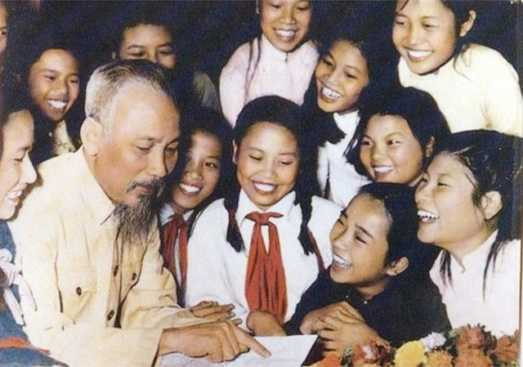
Đố em: Điền câu thơ còn thiếu?
“Trẻ em như búp trên cành
…………………..........?...............................”

Slide 4
Đố em: Điền câu thơ còn thiếu?
“Trẻ em như búp trên cành
Biết ăn ngủ, biết học hành là ngoan”

Slide 5

Ấn để đến trang sách

Slide 6

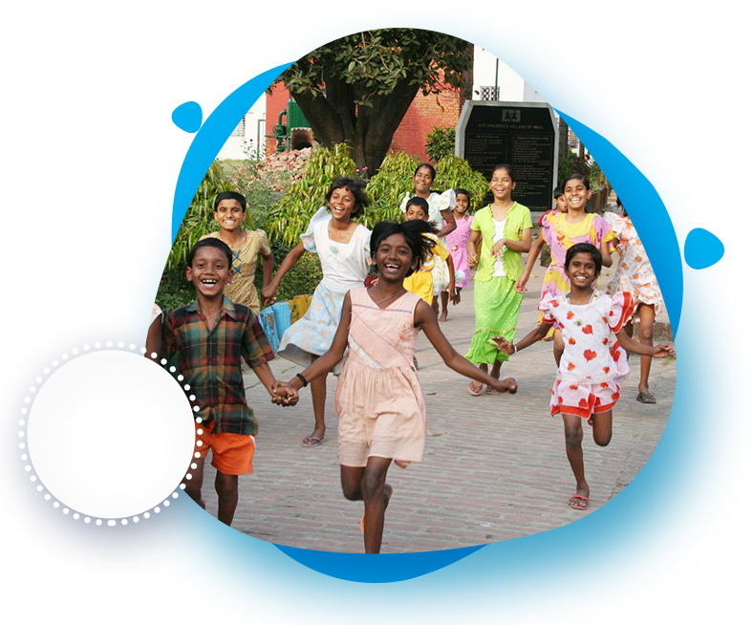
NỘI DUNG BÀI HỌC
1
Tìm hiểu các quyền cơ bản của trẻ em
2
Ý nghĩa của quyền trẻ em và việc thực hiện quyền trẻ em
Trách nhiệm của gia đình, nhà trường, xã hội và bổn phận của trẻ em trong việc thực hiện quyền trẻ em
3

Slide 7
3
Trách nhiệm của gia đình, nhà trường, xã hội và bổn phận của trẻ em trong việc thực hiện quyền trẻ em

Slide 8




KẾT LUẬN
Gia đình, nhà trường và xã hội có trách nhiệm chăm sóc, nuôi dưỡng, giáo dục trẻ em; dành điều kiện tốt nhất và tạo môi trường lành mạnh cho sự phát triển toàn diện của trẻ em; bảo đảm cho trẻ em được học tập và phát triển; giáo dục và giúp đỡ để trẻ em hiểu và thực hiện được quyền và bổn phận của trẻ em.

Slide 9

KẾT LUẬN
Bổn phận của trẻ em đối với gia đình:
Kính trọng, lễ phép, hiếu thảo với ông bà, cha mẹ.
Học tập, rèn luyện, giữ gìn nề nếp gia đình.
Bổn phận của trẻ em đối với nhà trường:
Tôn trọng giáo viên, cán bộ, nhân viên nhà trường.
Rèn luyện đạo đức, thực hiện tốt nhiệm vụ học tập.
Chấp hành đầy đủ nội quy, quy định của nhà trường.

Slide 10




KẾT LUẬN
Bổn phận của trẻ em đối với bản thân:
Sống trung thực, khiêm tốn.
Không đánh bạc; không mua, bán, sử dụng rượu, bia, thuốc lá và chất gây nghiện, chất kích thích khác.

Slide 11

Ấn để đến trang sách

Slide 12


Đọc thông tin và trả lời câu hỏi
Trên một bài báo có đoạn tin vắn sau: “Bà Hải mở một quán giải khát tại trung tâm thị trấn. Quán của bà rất đông khách, ngoài những người trong thị trấn và khách đi đường qua lại, quán của bà luôn là địa điểm tập trung ăn chơi của nhóm trẻ em từ 12 - 15 tuổi trong vùng. Nhóm trẻ hay tập trung tại quán bà Hải vào mỗi buổi chiều để ăn uống và đánh bài. Một lần, nhóm trẻ đang ăn uống, đánh bài thì công an ập vào giải tán và tiến hành lập biên bản xử phạt bà Hải”.

Slide 13

a) Hãy nhận xét hành vi của bà Hải và nhóm trẻ trong tình huống trên?
Câu hỏi:
b) Em sẽ làm gì nếu chứng kiến tình huống đó?
c) Theo em, việc công an đến lập biên bản bà Hải và giải tán nhóm trẻ là đúng hay sai? Vì sao?

Slide 14
Trả lời
a) Hành vì của bà Hải và nhóm trẻ em là hành phi vi phạm pháp luật và vi phạm vào quyền trẻ em.
b) Nếu là em ở trong tình huống đó em sẽ khuyên các bạn không nên đến quán chơi bài. Báo cáo với cấp chính quyền.
c) Theo em, việc công an đến lập biên bản bà Hải và giải tán nhóm trẻ là đúng. Vì cần ngăn chặn những tệ nạn đến với trẻ em.

Slide 15

Ấn để đến trang sách

Slide 16

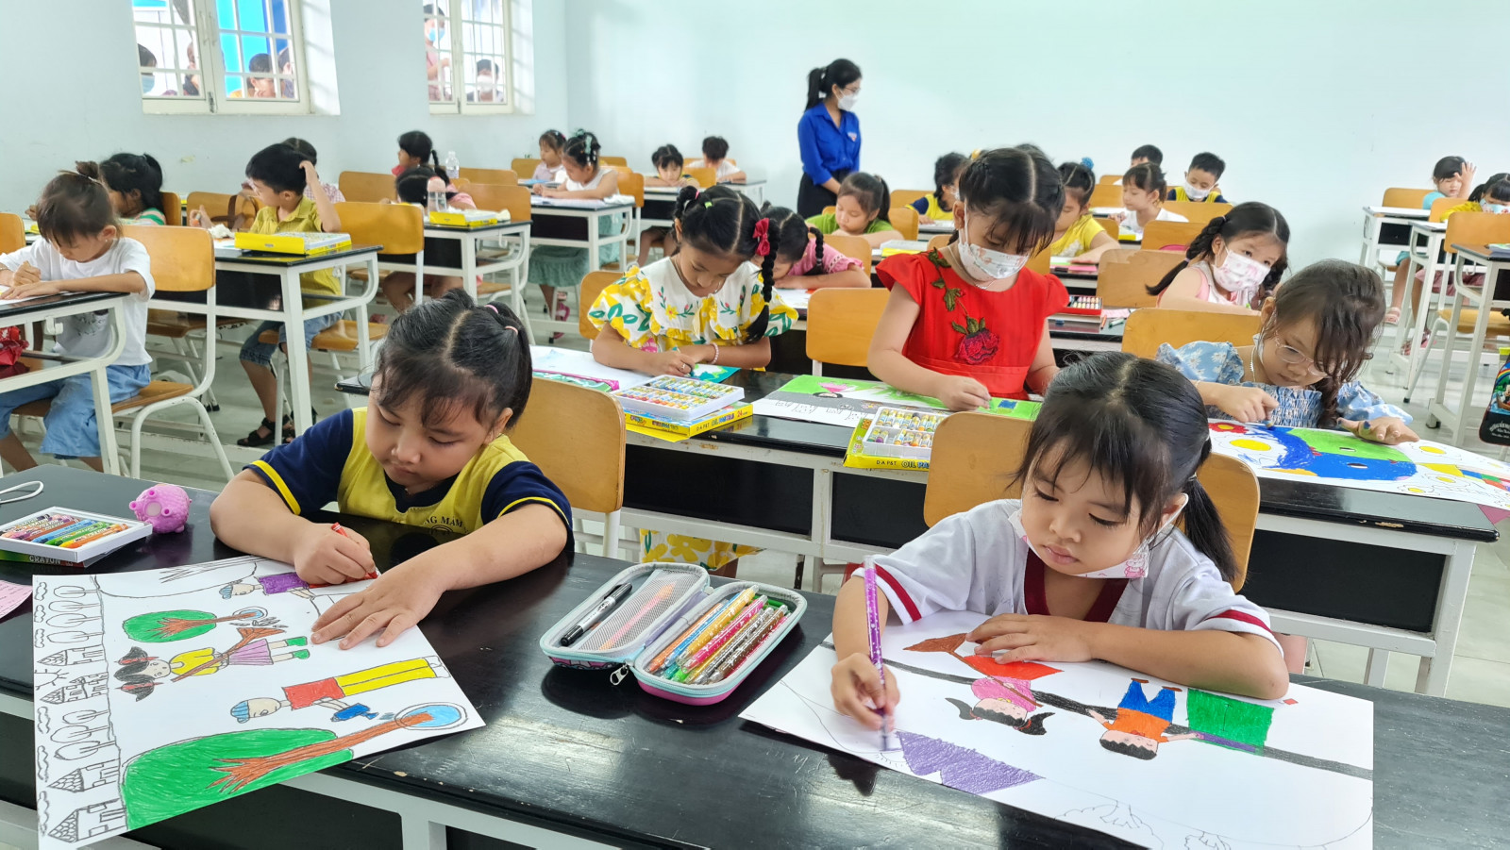
1. Vẽ tranh với chủ đề “Quyền trẻ em” và cùng các bạn trưng bày tại lớp học của mình.

Slide 17

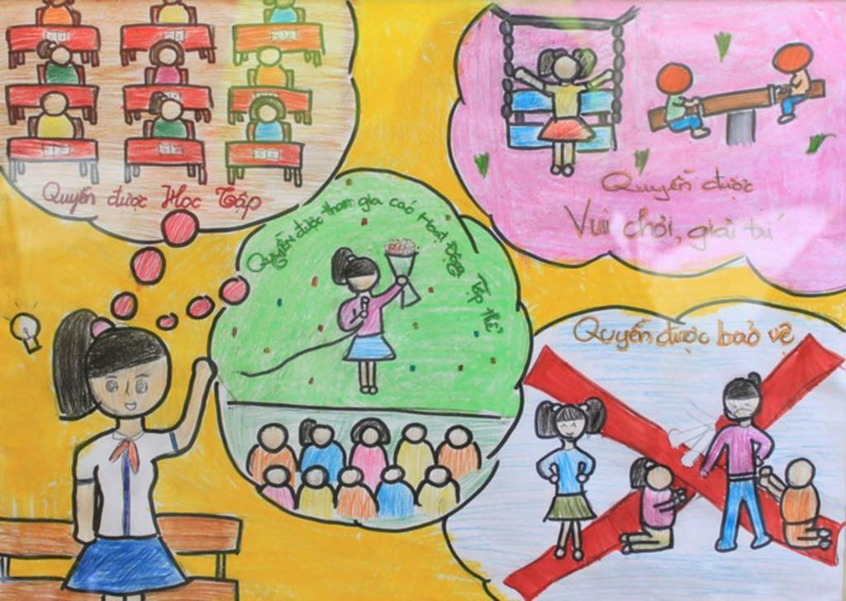
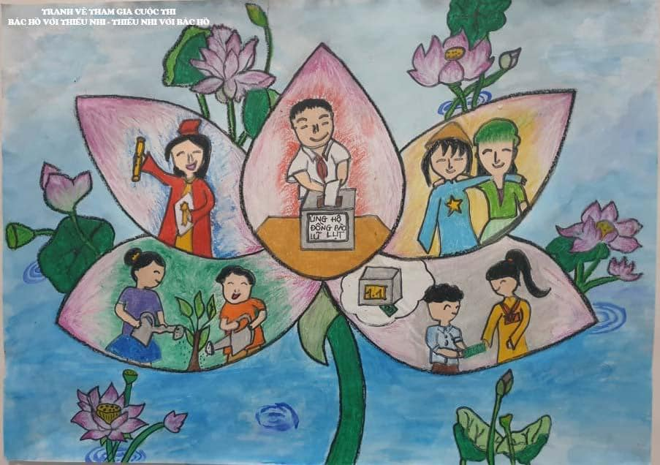

Slide 18

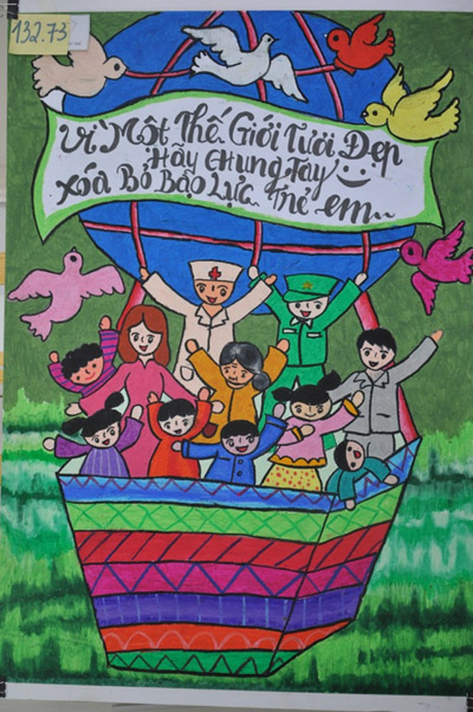
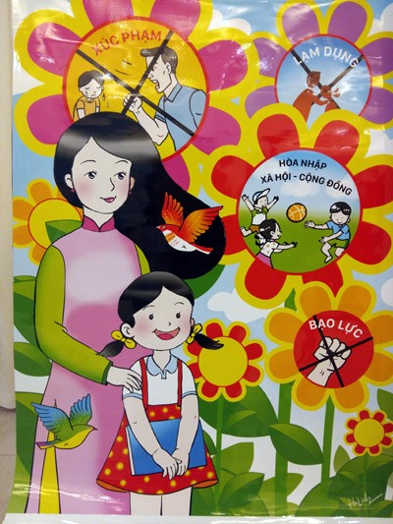
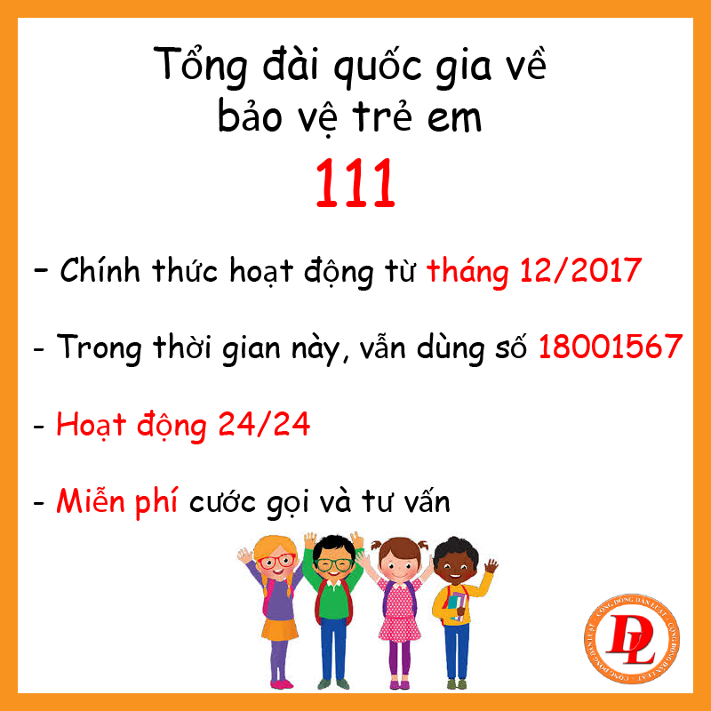
QUYỀN TRẺ EM

Slide 19

2. Tìm hiểu và nêu những việc làm thể hiện sự quan tâm, chăm sóc của cha mẹ đối với mình hoặc của chính quyền địa phương đối với trẻ em nơi em sinh sống.

Slide 20

3. Em cùng các bạn trong nhóm xây dựng kế hoạch thực hiện quyền trẻ em của bản thân:
Những công việc cần làm: trong học tập, trong quan hệ với mọi người xung quanh ở nhà, ở trường và ở ngoài xã hội.
Biện pháp thực hiện.

Slide 21
3. Em cùng các bạn trong nhóm xây dựng kế hoạch thực hiện quyền trẻ em của bản thân:
STT | THỜI ĐIỂM | NHỮNG VIỆC CẦN LÀM THỂ HIỆN QUYỀN TRẺ EM
1 | Trong học tập
2 | Trong quan hệ với mọi người khi ở nhà
3 | Trong quan hệ với mọi người khi ở trường
4 | Trong quan hệ với mọi người ở ngoài xã hội

Slide 22

Ấn để đến trang sách

Slide 23


Ôn tập lại các kiến thức đã học trong bài hôm nay
Ôn tập cuối học kì II

Slide 24


Slide 25



Like fanpage Hoc10 - Học 1 biết 10 để nhận thêm nhiều tài liệu giảng dạy
theo đường link:
Hoc10 – Học 1 biết 10
Hoặc truy cập qua QR code

